Slide 1

LÓGICA DE PROGRAMAÇÃO Entendendo Algoritmos
Prof. MSc. Emmanoel Monteiro S. Junior

Slide 2
Agenda
O que é um algoritmo?
Métodos para a construção de algoritmos
Tipos de representação de algoritmos
Simbologia de fluxogramas para algoritmos
Exercícios prático utilizando fluxogramas
Prof. MSc. Emmanoel Monteiro emmanoeljr@gmail.com

Slide 3
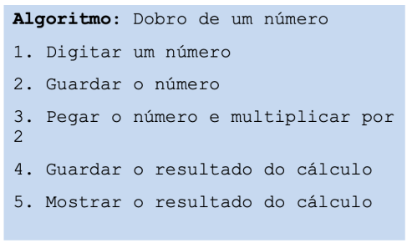
O que é um algoritmo?
Um algoritmo é uma sequência extremamente precisa de instruções que, quando lida e executada por uma outra pessoa, produz o resultado esperado, isto é, a solução de um problema.
Esta sequência de instruções é nada mais nada menos que um registro escrito da sequência de passos necessários que devem ser executados para manipular informações, ou dados, para se chegar na resposta do problema.
Este é um bom exemplo de algoritmo pois podemos extrair características bastante interessantes do texto. Em primeiro lugar, a pessoa que escreveu a receita não é necessariamente a mesma pessoa que vai fazer o bolo. Logo, podemos estabelecer, sem prejuízo, que foi escrita por um mas será executada por outro.
Prof. MSc. Emmanoel Monteiro emmanoeljr@gmail.com

Slide 4
O que é um algoritmo?
Outras características interessantes que estão implícitas são as seguintes:
as frases são instruções no modo imperativo: bata isso, unte aquilo. São ordens, não sugestões. Quem segue uma receita obedece quem a escreveu;
as instruções estão na forma sequencial: apenas uma pessoa executa. Não existem ações simultâneas.
existe uma ordem para se executar as instruções: primeiro bata a manteiga e o açúcar; depois junte as gemas, uma a uma, até acabar os ovos; em seguida adicione o leite.
algumas instruções não são executadas imediatamente, é preciso entrar em um modo de repetição de um conjunto de outras instruções: enquanto houver ovos não usados, junte mais uma gema. Só pare quando tiver usado todos os ovos.
algumas outras instruções não foram mencionadas, mas são obviamente necessárias que ocorram: é preciso separar as gemas das claras antes de começar a tarefa de se fazer o bolo, assim como é preciso ainda antes quebrar os ovos.
algumas instruções, ou conjunto de instruções, podem ter a ordem invertida: pode-se fazer primeiro a massa e depois a cobertura, ou vice-versa. Mas nunca se pode colocar no forno a assadeira antes de se chegar ao término do preparo da massa.

Slide 5
Métodos para a construção de algoritmos
O formato padrão para algoritmos que vamos considerar é o seguinte:
Ler atentamente o enunciado do problema, destacando os pontos mais importantes.
Definir os dados de entrada.
Definir o processamento, ou seja, quais cálculos serão executados e as suas restrições. O processamento é responsável pela transformação dos dados de entrada em dados de saída.
Definir os dados de saída, ou seja, o que será gerado após o processamento.
Construir o algoritmo.
Testar o algoritmo realizando simulações.
Prof. MSc. Emmanoel Monteiro emmanoeljr@gmail.com

Slide 6
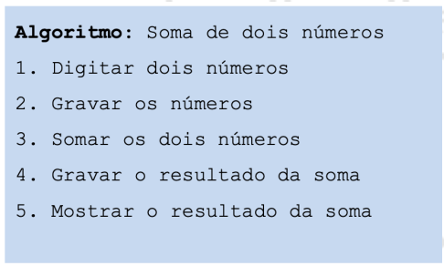
Tipos de representação de algoritmos
Os três tipos mais utilizados de algoritmos são a descrição narrativa, o fluxograma e o pseudocódigo ou portugol.
Descrição Narrativa
A descrição narrativa consiste em analisar o enunciado do problema e escrever, utilizando uma linguagem natural (por exemplo, a língua portuguesa), os passos que devem ser seguidos para a resolução do problema.
Vantagem: não é necessário aprender nenhum conceito novo, pois a língua natural, o português, já é conhecida.
Desvantagem: a língua natural abre espaço para diferentes interpretações, ambiguidades, o que posteriormente dificultará a transição deste algoritmo para o programa.
Prof. MSc. Emmanoel Monteiro emmanoeljr@gmail.com

Slide 7
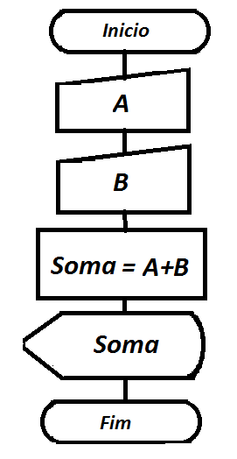
Tipos de representação de algoritmos
Os três tipos mais utilizados de algoritmos são a descrição narrativa, o fluxograma e o pseudocódigo ou portugol.
2) Fluxograma
O fluxograma consiste em analisar o enunciado do problema e escrever, utilizando símbolos gráficos predefinidos, os passos que devem ser seguidos para a resolução do problema.
Vantagem: a compreensão de elementos gráficos é mais fácil do que a de textos.
Desvantagem: é necessário aprender a simbologia dos fluxogramas e, além disso, o algoritmo resultante não apresenta muitos detalhes, dificultando a sua transcrição para um programa.
Prof. MSc. Emmanoel Monteiro emmanoeljr@gmail.com

Slide 8
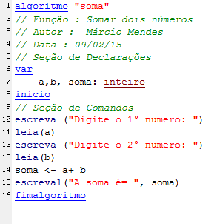
Tipos de representação de algoritmos
Os três tipos mais utilizados de algoritmos são a descrição narrativa, o fluxograma e o pseudocódigo ou portugol.
2) Pseudocódigo ou Portugol
O pseudocódigo ou portugol consiste em analisar o enunciado do problema e escrever, utilizando regras predefinidas, os passos a serem seguidos para a resolução do problema.
Vantagem: a passagem do algoritmo para qualquer linguagem de programação é praticamente imediata, bastando conhecer as palavras características da linguagem de programação escolhida.
Desvantagem: é necessário aprender as regras do pseudocódigo que serão apresentadas nos exemplos a seguir.
Prof. MSc. Emmanoel Monteiro emmanoeljr@gmail.com

Slide 9
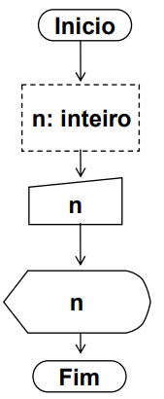
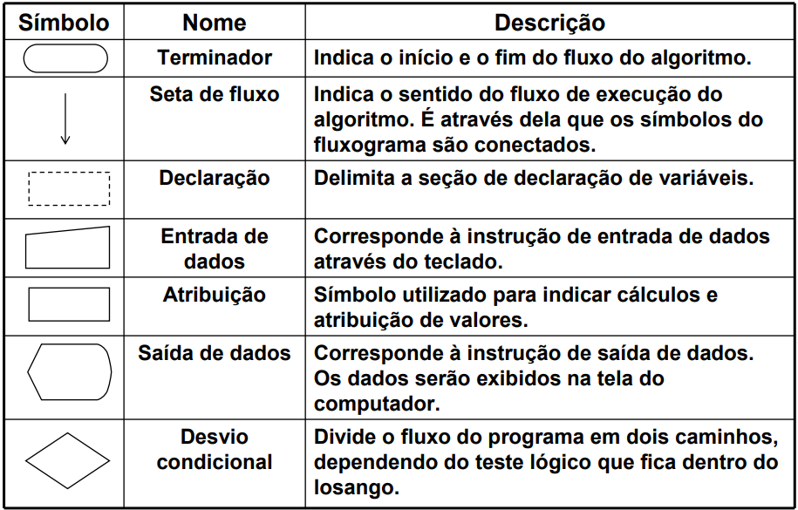
Simbologia de fluxogramas para algoritmos
Prof. MSc. Emmanoel Monteiro emmanoeljr@gmail.com

Slide 10
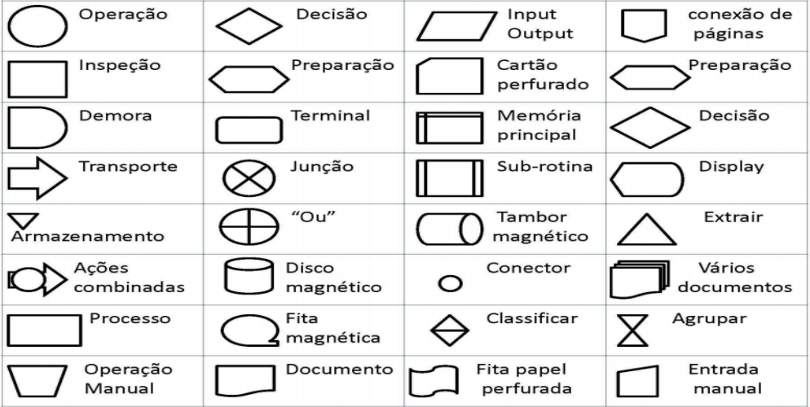
Simbologia de fluxogramas para algoritmos
Prof. MSc. Emmanoel Monteiro emmanoeljr@gmail.com

Slide 11
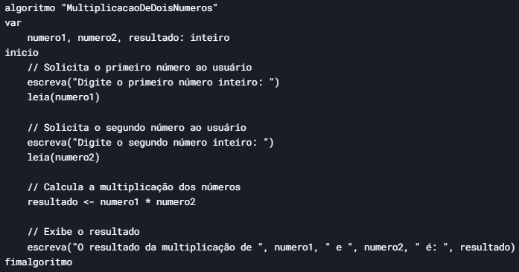
Exercícios prático utilizando fluxogramas
1) Com base no Pseudocódigo apresentado, construa um fluxograma que represente a execução do algoritmo.
Prof. MSc. Emmanoel Monteiro emmanoeljr@gmail.com

Slide 12
Exercícios prático utilizando fluxogramas
2) Faça o fluxograma que resolva os seguintes conjuntos de passos:
1. Leia um número
2. Verifique se o número é diferente de zero.
3. Caso seja retorne ao passo 1
4. Caso não seja imprima “Igual a Zero”
Prof. MSc. Emmanoel Monteiro emmanoeljr@gmail.com

Slide 13
Exercícios prático utilizando fluxogramas
3) Gere um fluxograma que aplique um desconto de 30% sobre o valor de um produto, recebido como entrada, e retorne o resultado da manipulação na saída padrão.
Prof. MSc. Emmanoel Monteiro emmanoeljr@gmail.com

Slide 14
Obrigado
Prof. MSc. Emmanoel Monteiro
emmanoeljr@gmail.com
@emmanoelmonteiro

